Slide 1
112電圖期末作業

Slide 2
Stable Diffusion的教學使用，學長已經在課程上講解，投影片中不再贅述。有需要的同學請上網找教學或是參考https://www.youtube.com/watch?v=Wjr7-1ECQwY&t=177s安裝以及https://jet3c.com/ai-2/ 前言的部分安裝Sd_civitai_extension
我們需要用到的兩個模型：
https://civitai.com/models/193756?modelVersionId=217788
https://civitai.com/models/63655/tarot-cards-rider-waite
將下載後的檔案放在 models\lora 的資料夾下

Slide 3
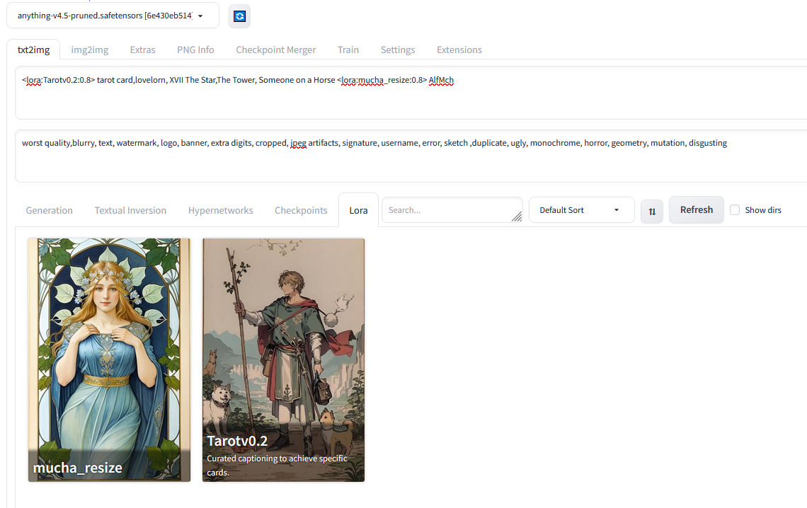
打開stable diffusion後，在Lora選擇Tarotv0.2和much_resize兩個模型

Slide 4
將<lora:Tarotv0.2:0.8> tarot card放在prompt的最前面<lora:mucha_resize:0.8> AlfMch在最後
輸入一個你感興趣的主題，如：lovelorn、marriage、career、work…等，做為第一個keyword。
從https://docs.google.com/spreadsheets/d/1F_xSd0SWzr6eZnf4FB7vyRtJF-__ov4-gGhZDMBmDyI/edit?usp=sharing中選擇三個symbol如：XVII The Star, The Tower, Someone on a Horse，做為三個指定的keyword
再輸入一個你想要的物品，如:bag等，最為最後一個keyword
Negative prompt 輸入：worst quality,blurry, text, watermark, logo, banner, extra digits, cropped, jpeg artifacts, signature, username, error, sketch ,duplicate, ugly, monochrome, horror, geometry, mutation, disgusting

Slide 5
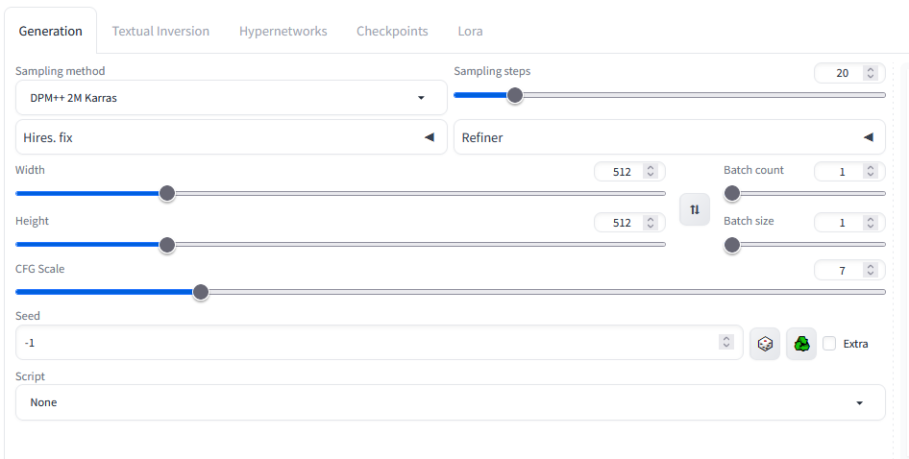
圖片尺寸為512*512

Slide 6
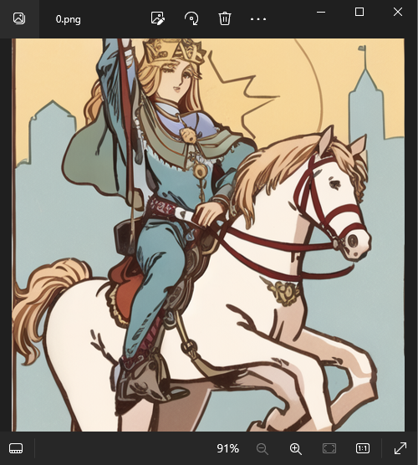

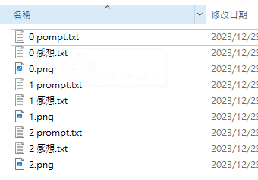
繳交格式
請將產生的圖片存在一個資料夾data內，圖片以0_評分、1_評分、2_評分來命名，如：0_4.png、0 感想.txt、0 prompt.txt。(評分為你對這張圖的滿意度0-5分，每張圖心得100字以上)
在prompt.txt內請儲存輸入的prompt(不包含模型)，如: lovelorn,XVII The Star,The Tower,Someone on a Horse,bag
請同學繳交清晰的圖片如右圖，不要繳交整張模糊的

Slide 7
除了上述以外，
請以同樣的三組prompt分別以：
只有<lora:Tarotv0.2:0.8> tarot card
只有<lora:mucha_resize:0.8> AlfMch
產生圖片，請將模型放在prompt的最前面
分別存在名為Tarot以及mucha的資料夾繳交(0.png、1.png、2.png)
這六張圖不用繳交感想與prompt
請在完成上述以後幫我填寫表單
https://forms.gle/WTGQ7M4sJMu3kUXn9

Slide 8
Thank you
祝各位期末順利~
如果有疑問可以透過
s109352001@ncnu.edu.tw聯繫我
資工四 陳映羽

